Slide 1
5.4. Eksploatacja układu wymiany czynnika roboczego
5.4.1. Obsługa elementów układu powietrza ładującego
Układ powietrza ładującego składa się z następujących elementów:
filtrów powietrza,
sprężarek powietrza i ich napędu,
chłodnicy powietrza,
zasobników powietrza.

Slide 2
Obsługa sprężarek powietrza ładującego i ich napędu (turbin)
Kontrolę i ocenę pracy TS dokonuje się na podstawie następujących parametrów (dla danego obciążenia silnika i prędkości obrotowej):
temperatury powietrza zasysanego [ºC],
spadku ciśnienia na filtrze powietrza [mmH₂O],
ciśnienia powietrza za sprężarką i w zasobniku powietrza [mm Hg] [MPa],
temperatury powietrza za sprężarką i za chłodnicą [ºC],
temperatury wody chłodzącej na wlocie/wylocie do/z chłodnicy powietrza [ºC],
temperatury spalin na wlocie do turbiny [ºC],
ilości i częstotliwości uzupełniania oleju smarowego.
Parametry te należy porównać z odpowiednimi wartościami parametrów wzorco­wych. W przypadku istotnych różnic między nimi należy ustalić i usunąć przyczynę tych różnic.

Slide 3
Obsługa okresowa zalecana przez producenta TS, obejmuje następujące przeglądy i czynności konserwacyjne:
wymianę oleju i kontrolę jego stanu jakościowego,
ocenę stanu czystości filtra powietrza i jeżeli zachodzi taka potrzeba – jego czyszczenie,
sprawdzenie stanu czystości przestrzeni chłodzonych TS i ich czyszczenie w miarę potrzeby,
sprawdzenie stopnia zużycia płyt cynkowych ochrony korozji galwanicznej,
czyszczenie wirnika i przestrzeni sprężarki,
czyszczenie siatki lub kraty ochronnej turbiny, wirnika i przestrzeni turbiny,
wymianę łożysk tocznych i zawieszonych pomp olejowych zgodnie z ITR (średnio dla łożysk po 12 000 godzinach pracy, dla pomp – po 16 000 godzinach).
Olej smarowy należy wymienić po okresie zalecanym przez producenta TS. W normalnych warunkach pracy okres ten wynosi średnio około 1500 godzin pracy. Dotyczy to tych rozwiązań, w których przestrzenie korpusu TS są jednocześnie zbiornikiem oleju. W TS smarowanych z oddzielnego obiegu, okres do wymiany oleju jest 2÷3 krotnie dłuższy.

Slide 4
Czyszczenie TS. Podczas pracy turbosprężarki zanieczyszczeniu ulegają zarówno sprę­żarka – strona powietrza ładującego, jak i turbina – strona gazowa.
Czyszczenie turbosprężarki podczas ruchu silnika musi odbywać się w regular­nych odstępach czasu, przez co unika się nawarstwiania zanieczyszczeń, które trudno w tym stanie równomiernie usunąć.
Obsługa chłodnicy powietrza ładującego
Czyszczenie chłodnicy powietrza. W trakcie eksploatacji chłodnica ulega zanieczysz­czeniu po stronie wewnętrznej (rury przepływu wody) i zewnętrznej (powietrznej). Objawem zanieczyszczenia chłodnicy jest stopniowy spadek różnicy temperatur między wlotem a wylotem wody chłodzącej do i z chłodnicy, a także wlotem i wylotem powietrza ładującego. Ponadto następuje stopniowy wzrost oporów przepływu po­wietrza przez chłodnicę, powodowany zanieczyszczeniem zewnętrznych powierzchni rur. Miarą tego zjawiska jest spadek ciśnienia powietrza podczas przepływu przez chłodnicę.

Slide 5
Okresowe czyszczenie chłodnicy zapobiega występowaniu tych niekorzystnych zja­wisk. Zaniedbanie tego obowiązku może spowodować całkowitą niedrożność chłodnicy.
W zależności od konstrukcji i wyposażenia stronę powietrzną chłodnicy można czyścić w ruchu silnika (np.: silniki SULZER typu R) lub po jego zatrzymaniu (np. silniki MAN-B&W typu MC). W obu przypadkach czyszczenie polega na płukaniu-wtryskiwaniu pod ciśnieniem sprężonego powietrza zalecanej przez producenta silnika określonej ilości cieczy chemicznej poprzez dysze do wnętrza chłodnicy. W każdym przypadku po czyszczeniu chłodnicy roztworem chemicznym należy chłodnicę wypłukać skutecznie wodą słodką. Z uwagi na różnorodność stosowanych metod i urządzeń czyszczących, celowe jest szczegółowe zapoznanie się z zaleceniami producenta silnika dotyczącymi postępowania przy czyszczeniu chłodnicy.

Slide 6
Czyszczenie strony wodnej chłodnicy przeprowadza się po zamknięciu zaworów dolotu i odlotu wody chłodzącej, spuszczeniu wody z chłodnicy i otwarciu pokryw. Przeważnie rury czyści się ręcznie szczotką metalową, jednak skuteczniejsze jest użycie do tego celu wiertarki wolnoobrotowej, co znacznie skraca czas czyszczenia, zwiększając jednocześnie jego efektywność.
Przy obsłudze chłodnicy bardzo istotne jest przestrzeganie również niżej podanych uwag eksploatacyjnych.
1. Odwadniając chłodnicę powietrza należy sprawdzić, czy wypływająca woda jest słodka, czy słona. Obecność wody słonej świadczy o nieszczelności chłodnicy. W przypadku stwierdzenia przecieków wody słonej do przestrzeni powietrznej należy doraźnie pozostawić otwarte zawory odwadniające, kontrolując stale wypływ wody i przy najbliższej okazji usunąć zaistniałą nieszczelność.
2. Jeżeli po otwarciu kurków odwadniających nie będzie wypływała woda lub powietrze, to znaczy, że kurki są niedrożne, co wymaga ich natychmiastowego udrożnienia.

Slide 7
4. Okresowo, a w warunkach sztormowych co dobę, należy odpowietrzać instalację wody zaburtowej. Chłodnice powietrza ładującego umieszczone są bowiem w naj­wyżej położonej części instalacji, gdzie gromadzone powietrze tworzy „korki” zakłócające pracę chłodnicy, a tym samym całego układu ładującego. W celu zmniejszenia prawdopodobieństwa uszkodzenia chłodnicy wskutek nagłego schło­dzenia przegrzanych fragmentów w obszarze „korka powietrznego”, odpowietrze­nie chłodnicy musi następować stopniowo, przez powoli otwierany zawór odpo­wietrzający.
5. Przy obciążeniach częściowych nie wolno dopuścić do spadku temperatury powietrza ładującego poniżej temperatury punktu rosy.

Slide 8
5.4.2. Eksploatacja układu rozrządu czynnika roboczego
Zależnie od zasady działania silnika rozróżnia się:
zaworowy układ rozrządu czynnika roboczego (URCR),
zaworowo-szczelinowy URCR,
szczelinowy URCR.
Dwa ostatnie rozwiązania stosowane są w silnikach dwusuwowych.
5.4.2.1. Eksploatacja zaworowego układu rozrządu czynnika roboczego
Zaworowy układ rozrządu czynnika roboczego stanowią zawory – wlotowe powietrza i wylotowe spalin oraz ich napęd zsynchronizowany z ruchem tłoka.
Bieżąca obsługa układu zaworowego sprowadza się do następujących czynności:
ręcznego przesmarowania trzonów zaworowych i łożysk dźwigni zaworowych, jeżeli nie są one smarowane z centralnej instalacji olejowej,
kontroli sprężyn zaworowych,
kontroli ruchu obrotowego zaworów, wymuszonego np. urządzeniem Rotocap, jeżeli takowe rozwiązanie zastosowano.

Slide 9
Okresowy przegląd zaworów i mechanizmu ich napędu
Okresowej kontroli i przeglądowi podlegają:
napęd wału rozrządu,
krzywki i rolki popychaczy zaworów,
okresy rozrządu zaworów,
luzy zaworowe,
stan techniczny zaworów wlotowych i wylotowych.
Kontrola napędu wału rozrządu . Kontrola przekładni zębatej polega na wzrokowym sprawdzeniu stanu zębów, pomiarze luzów międzyzębnych oraz kontroli stanu łożysk osi kół zębatych.
Napędowa przekładnia łańcuchowa w porównaniu z przekładnią zębatą wymaga znacznie większego nakładu prac konserwacyjno-przeglądowych.

Slide 10
Sprawdzenie łańcuchowej przekładni napędowej, a w szczególności samego łań­cucha, powinno odbywać się w okresach zalecanych przez producenta silnika.
Czyn­ność tę wykonuje się w następujący sposób: po otwarciu włazu komory łańcuchowej oznacza się ogniwo stanowiące początek kontroli. Odcinek kontrolowany musi być bardzo dobrze oświetlony. Obracając silnik obracarką, kontroluje się poszczególne ogniwa, a w przypadku wątpliwym również słuchowo, ostukując niepewne ogniwa małym młotkiem w celu wykrycia pęknięć.
Stwierdzenie nawet nieznacznej wady lub zużycia któregokolwiek elementu łańcucha kwalifikuje tę część do niezwłocznej wymiany. Należy również przy tym sprawdzić stan i stopień zużycia zębatych kół łańcuchowych.
Następnym etapem kontroli łańcucha jest sprawdzenie jego napięcia - sprawdza się strzałkę ugięcia, to znaczy odległość od linii swobodnego zwisu do pozycji po ugięciu.

Slide 11
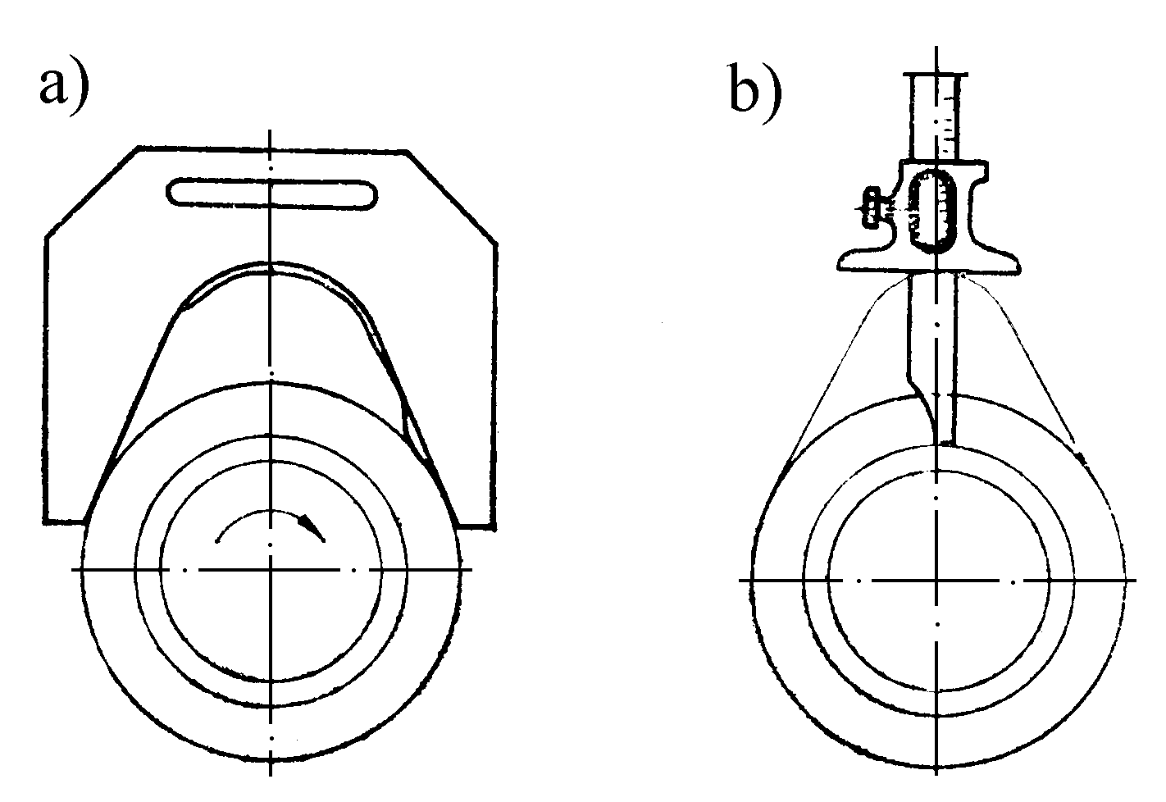
Kontrola krzywek i rolek popychaczy. Zużywanie się krzywek i rolek popychaczy jest nieznaczne w warunkach normalnej pracy silnika.
Kontrola zużycia krzywek: a) za po­mocą szablonu; b) poprzez pomiar wysokości części profilowej krzywki
Kon­trolę wzrokową stanu krzywki i rolek popy­chaczy należy przeprowadzać co 2÷3 mie­siące, a szczegółową kontrolę raz na 4 lata.
Kontroli krzywek dokonuje się za po­mocą specjalnego szablonu (rys. a) oraz szczelinomierza. Szablony te mogą również służyć do odtworzenia profilu krzywek po ich regeneracji. Pomiaru wysokości części profi­lowej krzywek dokonać można głęboko­ściomierzem (rys. b). Jeżeli zużycie krzywek i rolek przekracza wartości dopusz­czalne, odpowiednie elementy należy wymienić lub zregenerować.

Slide 12
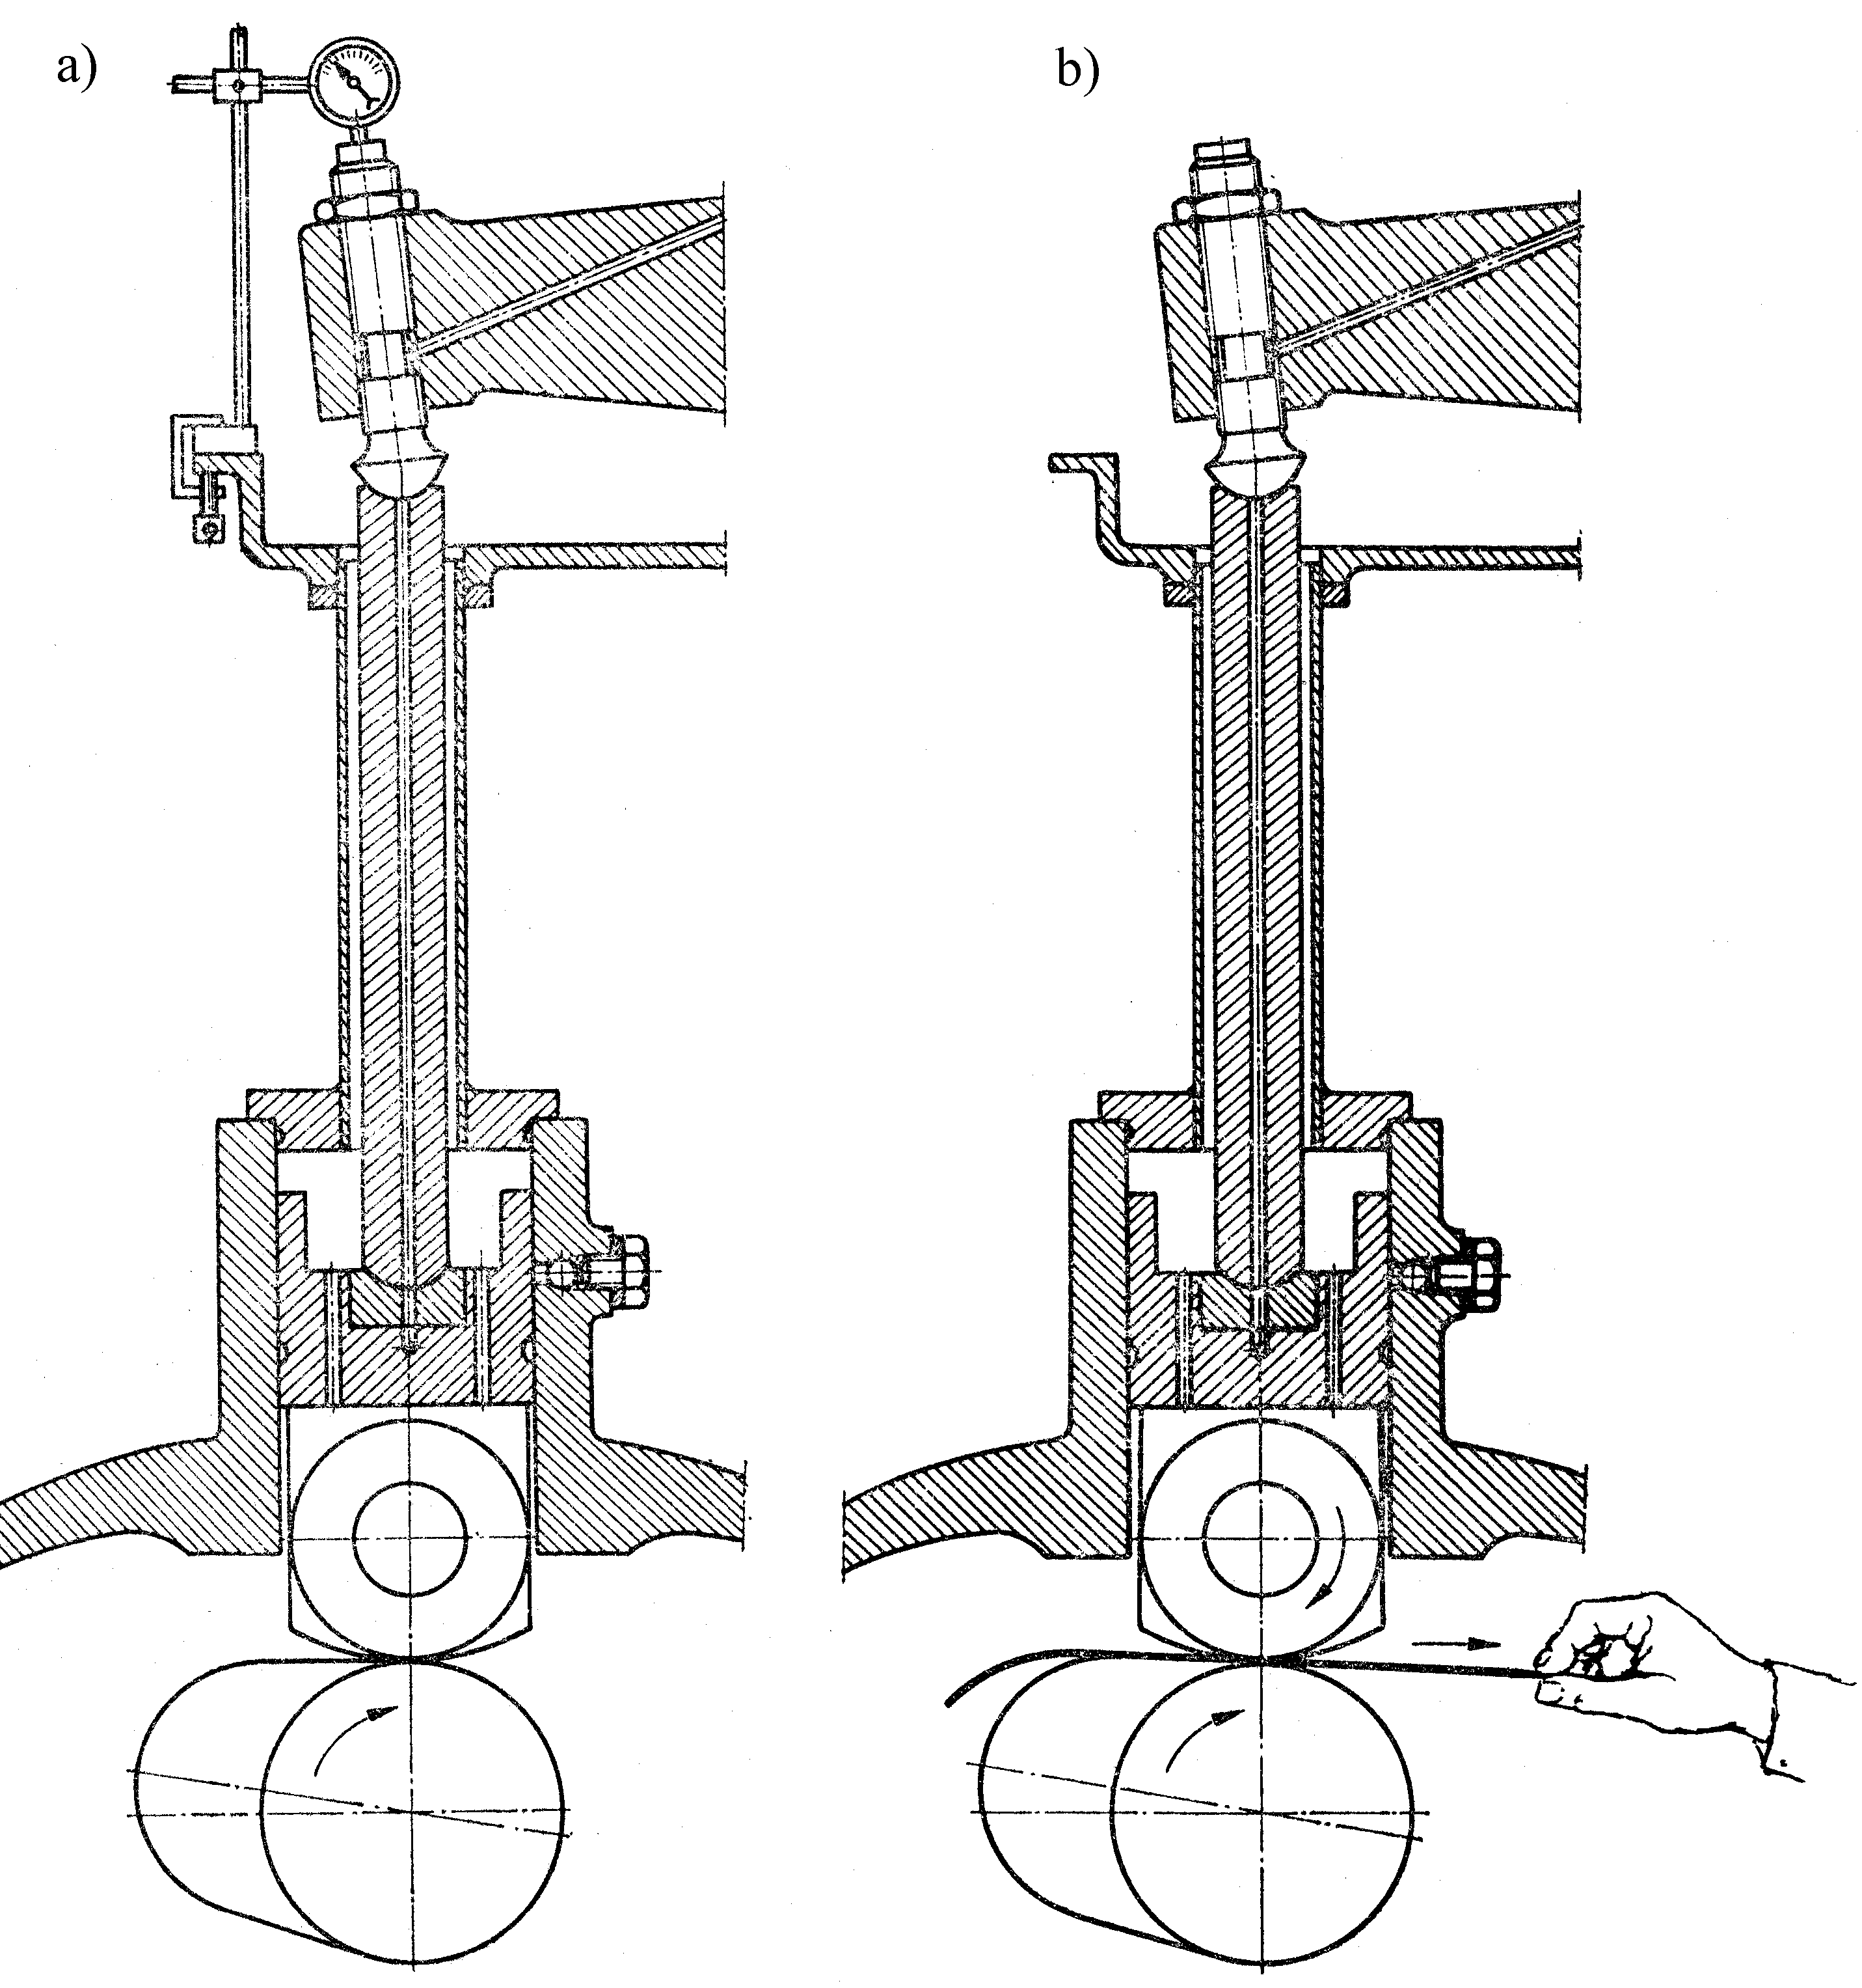
Kontrola okresów rozrządu zaworów polega na pomiarze momentów otwarcia i zam­knięcia zaworów. Dokładnie moment wejścia w przypór krzywki z rolką można określić za pomocą czujnika zegarowego (rys. a) lub paska cienkiego papieru włożonego między rolkę a krzywkę (rys. b).
Kontrola momentów rozrządu:
za pomocą czujnika zegarowego
za pomocą paska papieru

Slide 13
Kontrola i ustawienie luzu zaworowego. Luz zaworowy jest to odległość między trzonem zaworu a dźwignią zaworową (rys. a) lub dźwignią zaworową a drążkiem popychacza (rys. b), mierzona w stanie zimnym silnika.
Luz zaworowy mierzy się szczelinomierzem. Podczas pomiaru rolka kontrolo­wanego zaworu musi stać na części kołowej krzywki. Luz zaworowy reguluje się śrubą regulacyjną 1. Po przeprowadzeniu regulacji należy ją zabezpieczyć nakrętką 2 przed samoczynnym odkręceniem.
Miejsce pomiaru luzu zaworowego

Slide 14
Przegląd i regeneracja zaworów. Przegląd konserwacyjny oraz regenerację zaworów dolotowych i wylotowych przeprowadza się w odstępach czasowych przewidzianych instrukcją obsługi, przeważnie po 3000÷8000 godzinach pracy silnika.
Sposób usuwania nieszczelności zaworów zależy od stopnia zużycia powierzchni uszczelniających, zwłaszcza od głębokości wżerów tworzących się na ich powierz­chniach przylgowych.
Płaskie wżery i uszkodzenia można usunąć przez wzajemne docieranie grzybka i gniazda (nie dotyczy to zaworów wykonanych ze stopu NIMONIC, których się nie dociera). Przed przystąpieniem do tej czynności należy sprawdzić luz między prowadnicą i trzonem, gdyż jego nadmiar uniemożliwia prawidłowe prowadzenie grzybka w prowadnicy, a zatem i jego dotarcie.
Na docierane powierzchnie nakłada się równomiernie w kilku punktach nie­wielkie ilości pasty szlifierskiej. Grzybek dociera się ruchem wahadłowo-obrotowym, obracając go pokrętłem 1 (rys).

Slide 15
Pokrętła do docierania grzybków zaworowych
Kontrolę dotarcia, będącą jednocześnie wstępną kontrolą szczelności zaworu, przeprowadza się w sposób następujący: po starannym wytarciu przylgni gniazda i grzybka, na przylgni gniazda rysuje się miękkim ołówkiem kilka kresek w sposób pokazany na ry­sunku a.
Zawory silników współczesnej konstrukcji (zawory wysoko obciążone cieplnie) regeneruje się wyłącznie przez szlifowanie na specjalistycznych szlifierkach; po takim przeszlifowaniu nie wolno ich docierać ręcznie.
Gniazda zaworowe, jeśli statek nie dysponuje specjalistyczną szlifierką, frezuje się frezem ręcznym.

Slide 17
Kontrola dotarcia zaworu metodą „na ołówek”
Każda regeneracja gniazda, zwłaszcza frezowanie, powoduje cofnięcie się przylgni w głąb gniazda, przez co następuje zmniejszenie czynnego wzniosu zaworu, co ilustruje rysunek. Z tego względu gniazda po kilkakrotnym (trzykrotnym) frezowaniu należy wymienić na nowe.
Szczelność grzybka sprawdza się nalewając do środka zaworu nieco nafty. Zewnętrzną powierzchnię krawędzi styku grzybka i gniazda pociera się zwykłą kredą, co ułatwia kontrolę szczelności, gdyż w miejscach nawet bardzo małych przecieków nafty kreda ciemnieje, wskazując nieszczelne miejsce.

Slide 18
Wpływ zużycia gniazda zaworu na jego czasoprzekrój
Kontrolę sprężyn zaworowych przeprowadza się przez porównanie ich długości z długością nowej sprężyny. Zmniejszenie długości sprężyny nie powinno przekraczać 2÷3% długości nominalnej.

Slide 19
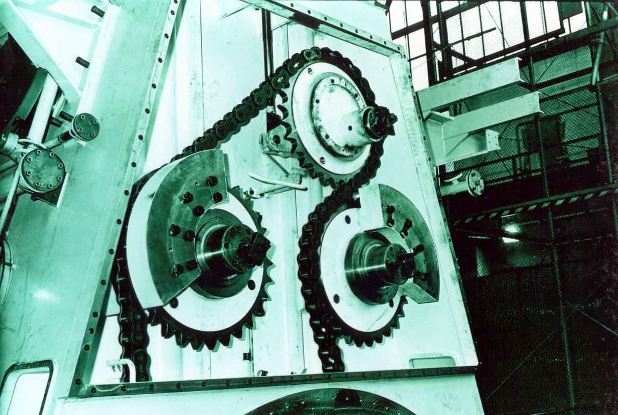
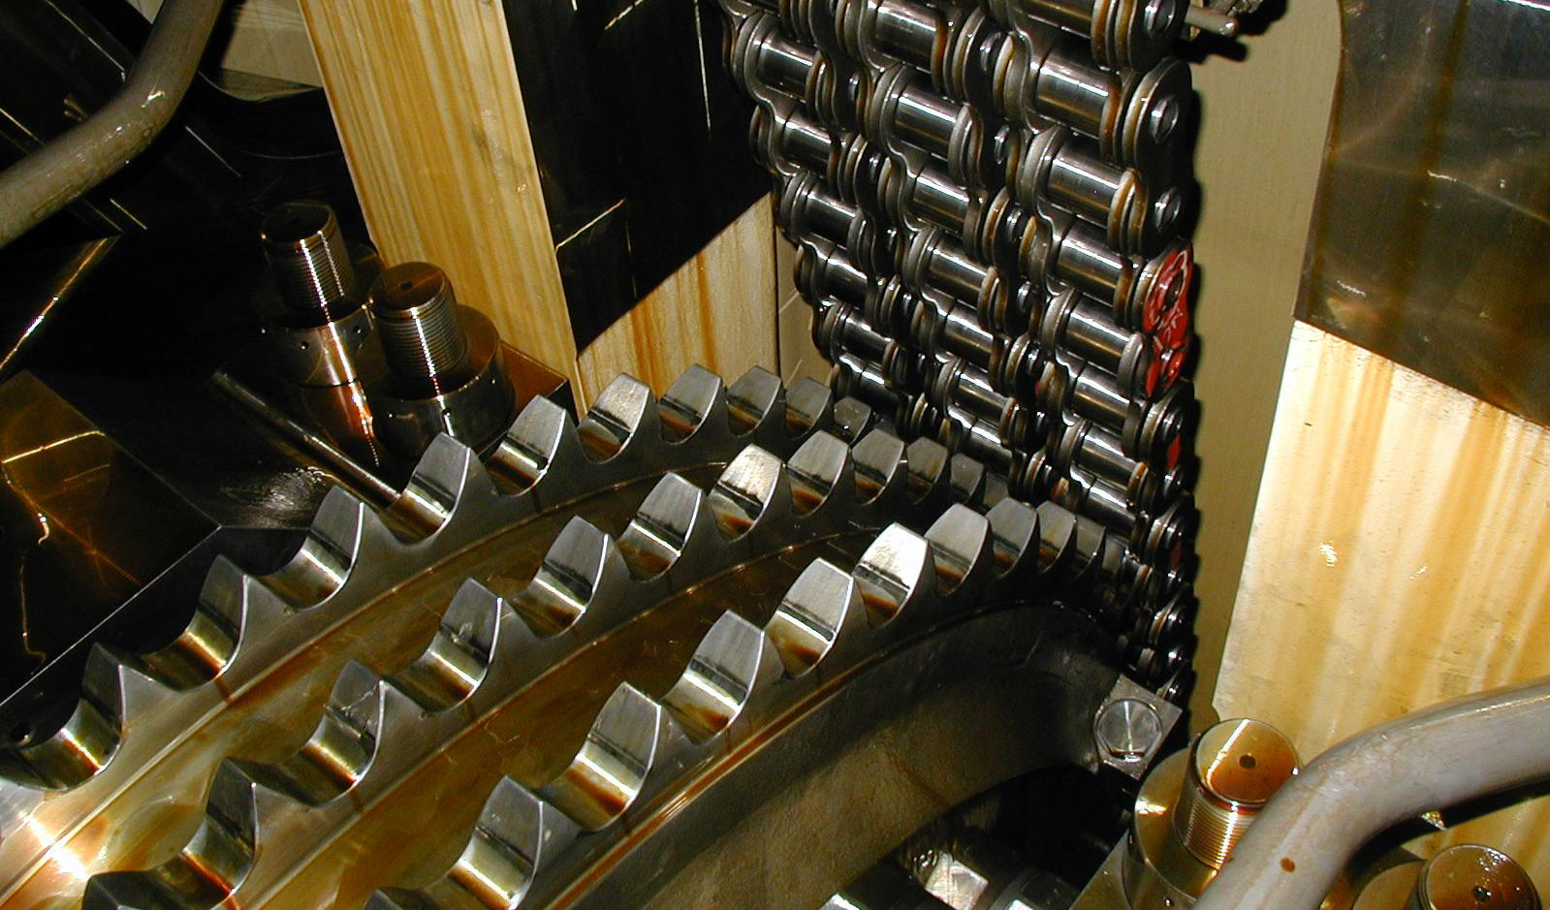
5.4.3.2. Eksploatacja zaworowo-szczelinowego układu rozrządu czynnika roboczego
Przeglądu okresowego zaworowo-szczelinowego układu rozrządu należy dokonywać ściśle według zaleceń podanych w ITR silnika. Przegląd taki obejmuje sprawdzenie niżej podanych elementów i zespołów oraz ewentualne, w ko­niecznych przypadkach, naprawy zauważonych uszkodzeń lub ich wymianę na nowe.
Kontrola napędu wału rozrządu sprowadza się przede wszystkim do oceny stanu technicznego łańcucha i kół łańcuchowych oraz napięcia łańcucha.

Slide 20
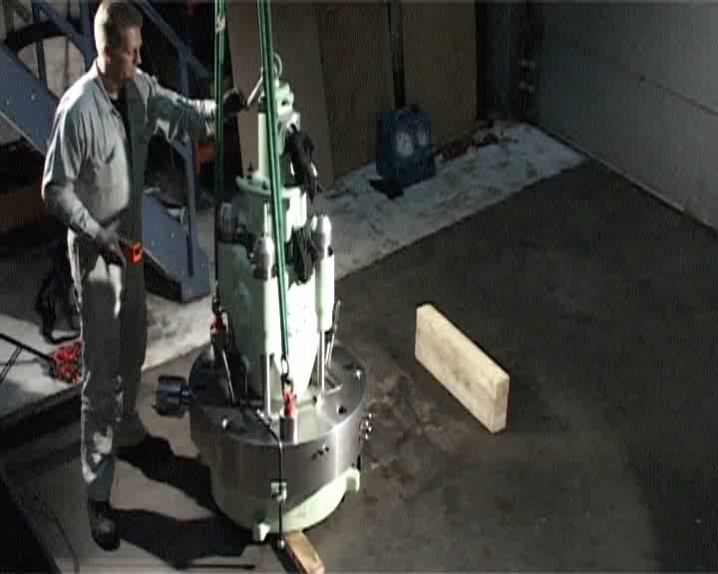
Podczas przeglądu stanu krzywek i rolek sprawdza się ich powierzchnie robocze (wgniecenia, zadziory, łuszczenia itp.) oraz nadmierne wyrobienie (zmniejszenie wysokości krzywki lub średnicy rolki).
W silnikach SULZER typu RTA i MAN-B&W typu MC zawory wylotowe są sterowane hydraulicznie i wyposażone w tzw. sprężynę powietrzną. Zgodnie z ITR należy sprawdzać stan pompy olejowej, w tym szczelność układu tłok-cylinder oraz siłownik trzonu zaworu. Elementy uszkodzone należy również wymienić na nowe.

Slide 21
Zawór wylotowy poddawany jest kontroli po czasie określonym w ITR, zwykle po 1500÷2500 godzinach. Dokładne sprawdzenie zaworu wymaga jego wymontowania wraz z koszem, a następnie oczyszczenia z nagaru i sprawdzenia luzu trzonu grzybka w tulei prowadzącej; zużytą tuleję wymienia się na nową. W zależności od stopnia zużycia grzybka i gniazda, regeneracja tych elementów polega na wzajemnym ich dotarciu lub przetoczeniu i dotarciu przylg.
Okna wlotowe, a ściślej czystość tych okien, mają istotny wpływ na prawidłowe przepłukania przestrzeni spalania. Zanieczyszczone okna mają nie tylko zmniejszony przekrój, ale także przyczyniają się do zmiany kątów wlotowych powietrza do cylindra. Nawet nieznaczna zmiana ukierunkowania strugi powietrza ładują­cego prowadzi do częściowego zaniku „tłoka pneumatycznego”, a tym samym do znacznego pogorszenia przepłukania przestrzeni spalania. W warunkach dużego zabrudzenia okien wlotowych zmniejsza się czasoprzekrój dolotu i zmieniają okresy rozrządu. Ponadto może nastąpić nad­mierne zawirowanie powietrza w cylin­drze i powstanie tzw. stożka wstecznego przepływu spalin. Wsteczny przepływ spalin znacząco pogarsza przepłukanie cylindra, a w konsekwencji także proces roboczy. Aby uniknąć wyżej opisanego zjawiska należy możliwie często kontrolować stan zabrudzenia okien wlotowych i w miarę potrzeby starannie je wyczyścić.

Slide 22
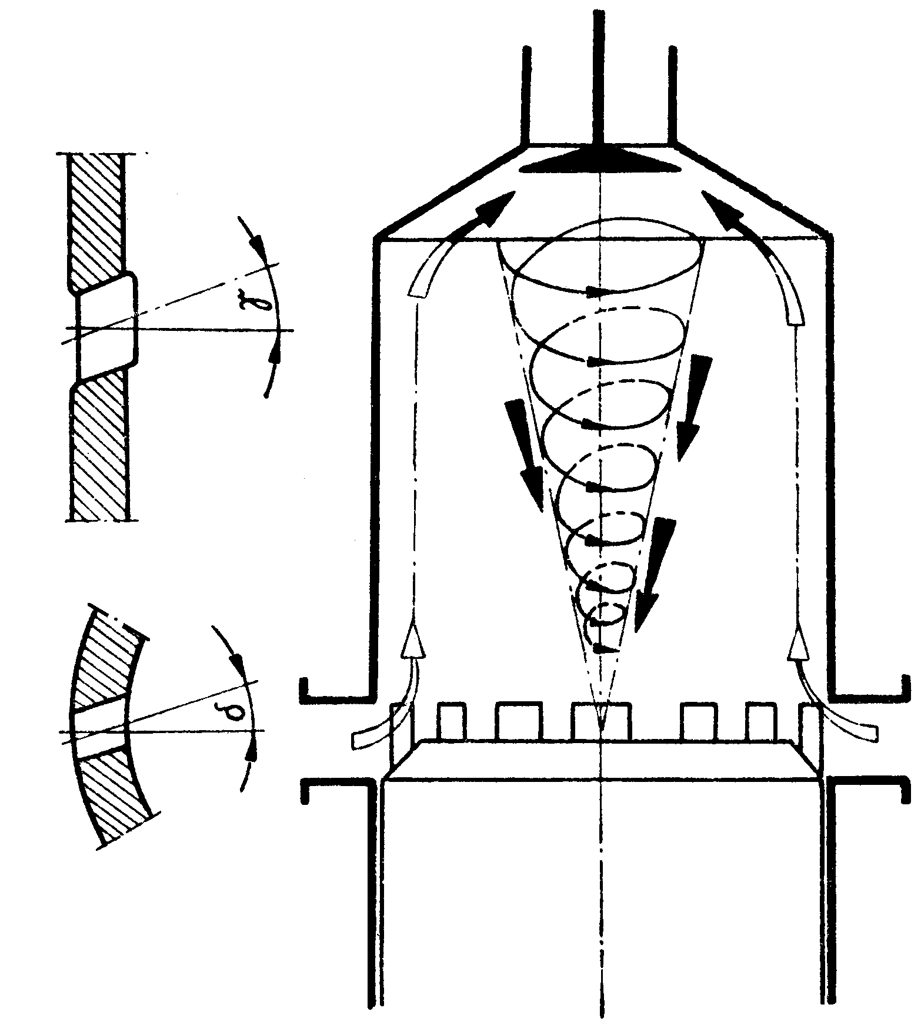
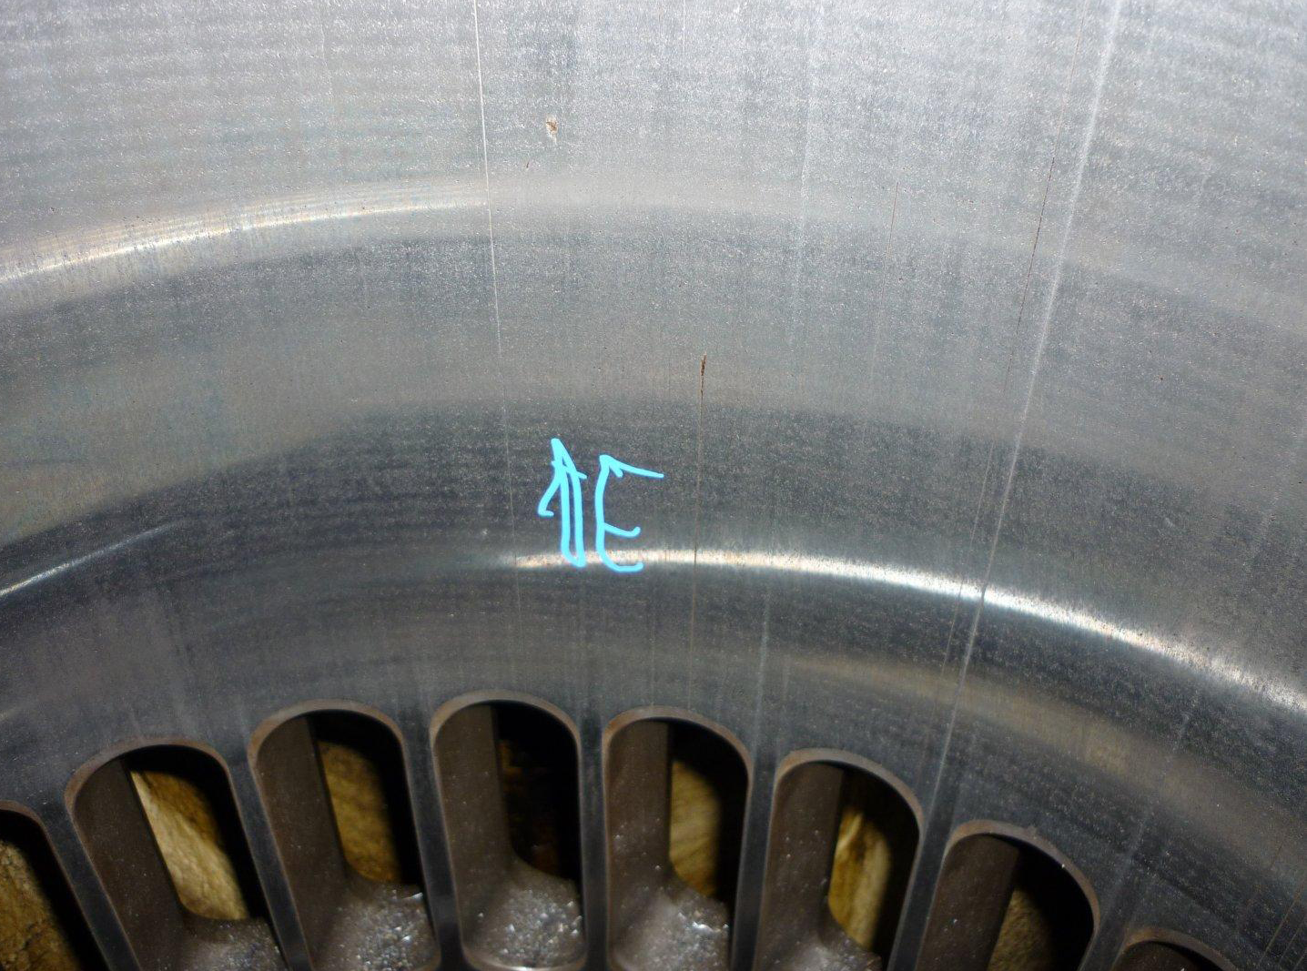

Slide 23
6.4.4. Eksploatacja układu wylotowego spalin
Eksploatacja układu wylotowego spalin sprowadza się głównie do dbałości o:
szczelność i czystość całego traktu wylotu spalin,
należyty stan izolacji cieplnej przewodów wylotu spalin.
6.4.5. Eksploatacja przestrzeni podtłokowych
Zasadniczym obowiązkiem obsługi jest dbałość o czystość przestrzeni podtło­kowych. W przestrzeniach tych gromadzą się wszystkie produkty zgarniane przez tłoki z gładzi cylindrowych, jak olej cylindrowy, nagar paliwowy, olejowy itp.
Wymienione zanieczyszczenia należy na bieżąco usuwać, aby zapobiec pożarom w przestrzeniach podtłokowych. W tym celu, co najmniej raz na wachtę, należy otworzyć na okres kilkudziesięciu obrotów silnika zawór spustowy na przewodzie łączącym przestrzeń podtłokową ze zbiornikiem szlamowym. Czynność tę należy wykonać kolejno na poszczególnych cylindrach, gdyż jednoczesne otwarcie kilku lub wszystkich zaworów spustowych doprowadzić może do powstania nadmiernego ciśnienia w zbiorniku szlamowym i częściowego wyrzucenia zawartości zbiornika na pokład przez rurę odpowietrzającą.

Slide 24
Po dłuższym okresie eksploatacji silnika, w przestrzeniach podtłokowych gromadzi się warstwa osadów nie dająca się usunąć przez „przedmuchanie”, dlatego okresowo, co 3÷6 mie­sięcy, należy starannie wyczyścić przestrzenie podtłokowe usuwając szlamisty i twardy nagar.

Slide 25
5.5. Eksploatacja układu paliwowego
6.5.1. Przyjmowanie paliwa na statek – bunkrowanie
W portach statki zaopatrują się z lądowych stacji bunkrowych lub bunkierek – statków lub barek, przystosowanych do podawania paliwa na statek.
Zasadniczym zadaniem przyjmującego paliwo jest:
stwierdzenie zgodności ilości zabunkrowanego paliwa z ilością zamówioną,
niedopuszczenie do przelania paliwa na pokład lub, co gorsze, poza burty statku.
Ogół czynności związanych z bunkrowaniem można podzielić na przygotowawcze oraz czynności związane z właściwym bunkrowaniem.

Slide 26
6.5.1.1. Czynności przygotowawcze
Czynności przygotowawcze obejmują niżej przedstawione działania.
Zgłoszenie w stacji bunkrowej, za pośrednictwem agenta, z wyprzedzeniem co naj­mniej 48-godzinnym zamiaru bunkrowania, podając ilość i jakość paliwa.
Ustalenie przegłębienia statku (tak zwany trym).
Pomierzenie i odnotowanie pozostałości paliwa we wszystkich zbiornikach zapaso­wych. Pomiaru dokonuje się sondą pokrytą pastą wykrywającą wodę, gdyż na dnie zbiorników może znajdować się woda wydzielona z paliwa.
Ustalenie, do jakich zbiorników, w jakiej kolejności i w jakich ilościach pobierane będzie paliwo.
Sprawdzenie drożności i stanu technicznego całego rurociągu transportowego, aż do zbiorników zapasowych i w miarę potrzeby pootwieranie właściwych zaworów.
Sprawdzenie, czy wszystkie odpowietrzenia zbiorników są otwarte; w przypadku stwierdzenia zamkniętych odpowietrzników należy je otworzyć.

Slide 27
Wlanie do zbiorników zapasowych, przed bunkrowaniem, odpowiedniej dawki dodatków stabilizacyjno-antyemulsyjnych, jeżeli przyjmowane paliwo wymaga stosowania tych dodatków. Należy przy tym ściśle przestrzegać zaleceń producenta danego dodatku.
Polecenie służbie pokładowej zatkania kołkami drewnianymi otworów ściekowych („szpigatów”).
Przygotowanie worków z trocinami na wypadek przelania paliwa na pokład.
Rozwieszenie tablic z napisem „nie palić”; podczas bunkrowania bezwzględnie przestrzegać tego zakazu.
Zapewnienie bezpośredniej łączności z bunkrową stacją brzegową lub z bunkierką.
6.5.2.2. Czynności związane z właściwym bunkrowaniem
Sprawne i bezpieczne bunkrowanie uwarunkowane jest właściwym i dokładnym wykonaniem niżej podanych czynności.
Ustalenie z dostawcą maksymalnej ilości paliwa (w metrach sześciennych) poda­wanej na statek w ciągu godziny, czyli tak zwanej raty bunkrowania; na tej pod­stawie można przewidzieć czas napełnienia poszczególnych zbiorników. Uzgod­nienia wymaga także, kto wstrzymuje („stopuje”) bunkrowanie – zazwyczaj jest to dostawca.

Slide 28
Sprawdzenie na podstawie specyfikacji, czy dane paliwo odpowiada przeciętnym normom jakościowym lub złożonemu zamówieniu.
W przypadku bunkrowania dwóch gatunków paliw o różnym ciężarze właściwym, jako pierwsze należy pobierać paliwo „lekkie”, a następnie „ciężkie”; dotyczy to przypadku gdy statek nie posiada oddzielnych instalacji do pobierania różnych paliw.
Przy statku przegłębionym na rufę należy bunkrowanie rozpocząć od zbiorników znajdujących się w części dziobowej, natomiast przy przegłębieniu na dziób – w pierwszej kolejności napełnia się zbiorniki rufowe.
Po rozpoczęciu bunkrowania należy pobrać próbki paliwa, a po zakończeniu dopilnować dostarczenia zaplombowanych próbek.
Dokładne sprawdzanie i zapisywanie w czasie (z potwierdzeniem osoby dostawcy) temperatury bunkrowanego paliwa przez cały okres trwania bunkrowania.
Częste kontrolowanie poziomu paliwa w napełnianym zbiorniku, w celu uniknięcia przelania paliwa na pokład przez przewód odpowietrzający.
Jeżeli po bunkrowaniu stwierdzi się obecność paliwa w rurach sondażowych, należy niezwłocznie odpompować odpowiednie zbiorniki.

Slide 29
Po około 15 minutach od zakończenia bunkrowania (czas potrzebny na zniknięcie piany, jaka wytworzyła się podczas bunkrowania na powierzchni paliwa) należy zmierzyć sondą stan paliwa w zbiornikach oraz jego temperaturę.
Masę przyjętego na statek paliwa oblicza się na podstawie wykresów pojemności zbiorników, uwzględniając przy tym przegłębienie statku po przyjęciu paliwa, z następującej zależności:
gdzie:
B – masa paliwa przyjętego na statek [kg],
V – objętość przyjętego na statek paliwa [m³],
ρ_{t} – gęstość przyjętego paliwa w temperaturze t ºC [kg/dm³].
Gęstość przyjętego paliwa
ρ_{t} = ρ₁₅ – Δρ ⋅ (t – 15) [kg/dm³]
gdzie:
ρ₁₅ – gęstość przyjmowanego paliwa w temperaturze 15ºC,
Δρ – zmiana gęstości paliwa przy podgrzaniu go o 1º C (dane w tab.).

Slide 30
Ostatecznie otrzymamy:
· [ ρ₁₅ – Δρ · (t – 15)] [kg]
Bezwzględnym nakazem jest separacja paliw pochodzących z różnych stacji bun­krowych, w celu uniknięcia rozwarstwiania się paliwa i wydzielania szlamu.
Początek i koniec bunkrowania należy odnotować w dzienniku maszynowym i dzienniku okrętowym, a wyniki pomiarów zapisać w protokole (tab.).

Slide 31
Tabela Zmniejszenie gęstości właściwej paliw silnikowych przy podgrzaniu o 1ºC
Gęstość właściwa paliwa w temperaturze 15ºC | Zmniejszenie gęstości właściwej paliwa Δρ po podgrzaniu o 1ºC
0,8021 ÷ 0,8279 | 0,00068
0,8280 ÷ 0,8594 | 0,00067
0,8595 ÷ 0,9095 | 0,00065
0,9096 ÷ 0,9646 | 0,00064
0,9647 ÷ 1,0200 | 0,00063

Slide 32
M/S
PROTOKÓŁ POMIARU PALIWA
Data : godz. :
Przechył : Trym :
PALIWO LEKKIE |  |  |  |  | PALIWO CIĘŻKIE
Nr zbior. | Sonda [ cm ] | Objęt. [ m³ ] | Gęstość [ t /m³ ] | Masa [t] | Nr zbior. | Sonda [ cm ] | Objęt. [ m³ ] | Gęstość [ t /m³ ] | Masa [t]
1 |  |  |  |  | 3L
7 |  |  |  |  | 3P
TL |  |  |  |  | 4L
TP |  |  |  |  | 4P
R |  |  |  |  | 4LC
Uwagi : |  |  |  |  | 4LP
 |  |  |  |  | 5L
 |  |  |  |  | 5P
 |  |  |  |  | 6L
 |  |  |  |  | 6P
 |  |  |  |  | WL
 |  |  |  |  | WP
 |  |  |  |  | RL
 |  |  |  |  | RP
Razem :
Stan w/g Dz.M.
Różnica

